Slide 1
AutoEncoder house_price
Cupoy
Team 6
程式執行者:劉之岳 吳昊陽
參與討論者:吳昊陽 劉之岳 戴國鎮 盧泰峰
2021 8/9 製作
Notes:
大家好 我們是Cupoy 第六組 我是劉之岳 今天我們要報告的內容是 Kaggle House_price的處理過程 以及AutoEncoder的實施方法

Slide 2

目錄
DataFlow
Implementation
Result
Notes:
我們介紹的流程會以 DataFlow 、實施的過程 以及最後的表現成果

Slide 3
Dataflow
Data cleaning
FEA
Feature selection
Autoencoder
Model Regression
Model Tuning
Notes:
這個是我們的流程圖 首先會以Data Cleaning填補缺失值
接著使用feature engineering 將 discreate的資料轉成 label encoder or one hot encoder
再來是使用Anova 進行特徵的篩選
之後便是我們的主題AutoEncoder
在Model Regression的部分 我們使用多種模型呈現
最後使用Grid Search 進行調參 達到更完美的效果

Slide 4
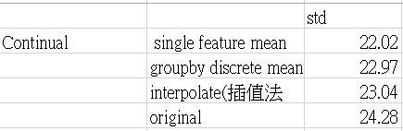
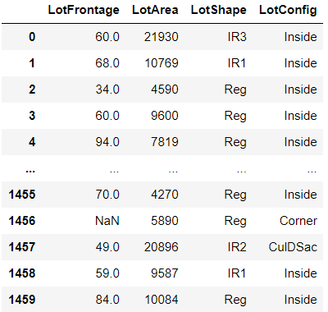
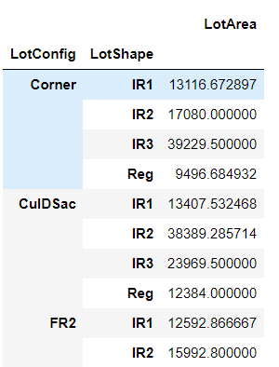
Continual
Data cleaning
Discrete
Fill na
Method:
Feature combine
Groupby weight
Notes:
將Data 以Continual 和 Discrete 來看
在連續的部分 經過我的實驗 分別有單個feature的mean 以及與Discrete groupby後的mean 和linear的插值法與原本feature的標準差相比 最後以插值法的差距最小 因此選擇插值法
而離散的部分 相信大家發現’Lot家族’有多個feature在處理特徵時令人頭痛 因此我不僅填上NA 還將所有與‘Lot ’有關的離散資料合併於’LotArea’ 將對應的資料以groupby mean的方式乘以權重
為了避免‘LotArea’的數值過大 我再將其除10000使得該featur融合了多個feature 又可以保持其原來的分布

Slide 5
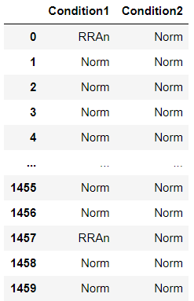
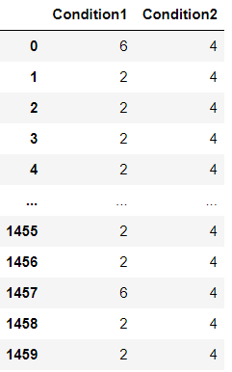
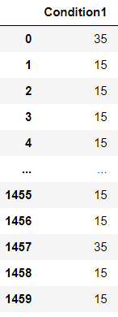
Feature Engineering
FEA:
One hot encoder
Label encoder
Method:
Two label encoder mix
Notes:
在Feature Engineer的部分除了做 label encoder以及 One hot encoder外
我們還將label encoder 的兩個相似的feature combine 比如說 Condition1 和Condition2 我將兩個各Feature+1後直接相乘(因為label encoder是從0開始算)

Slide 6
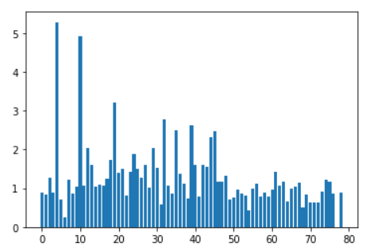
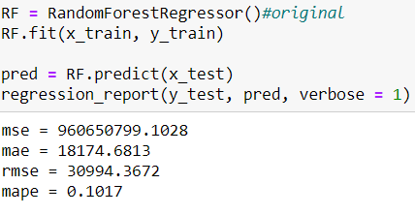
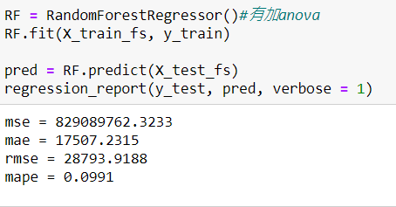
Feature Selection
Anova:
fscore class_if
Notes:
右邊這張圖是使用Anova挑選出所有Feature的結果與最終的SalesPrice比較 相關性可以看出確實有某些feature具有較高的相關性
而測試過後發現挑40個feature可以讓mape的值最低

Slide 7
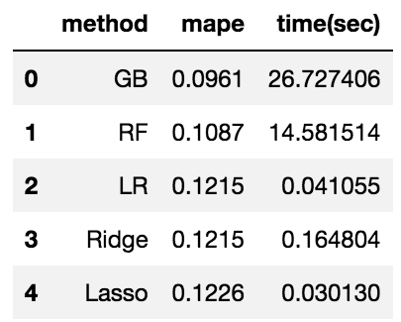
Model Selection
Linear regression(LR)
Ridge regression
Lasso regression
Random Forest (RF)
Gradient Boost (GB)

Slide 8
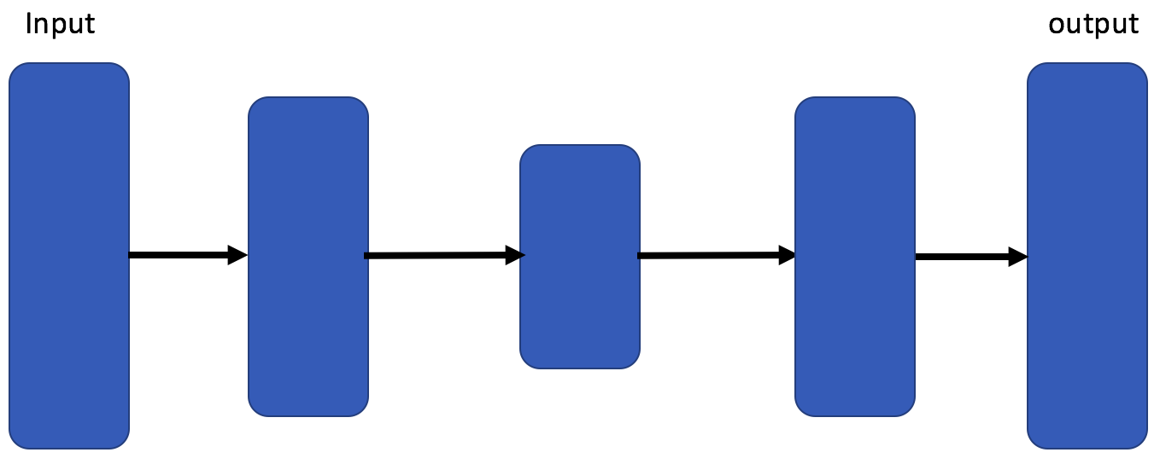
Autoencoder
Model
Hidden layers
Neurons
activation
Optimize
Optimizers
Learning rate
Epochs=100
Batch_size=32
hidden
40
Input
*2
n<Input
input
20
10
20
40
encoder

Slide 9
Autoencoder Model Tuning
Grid Search
Model
Hidden layers :1~3
Neurons : 35~25
Activation :‘softplus’,’Relu’,’tanh’
Optimize
Optimizers 4 methods
Learning rate= default
Epochs=100
Batch_size=32
Autocoder
encoder
Regression model
mape

Slide 10
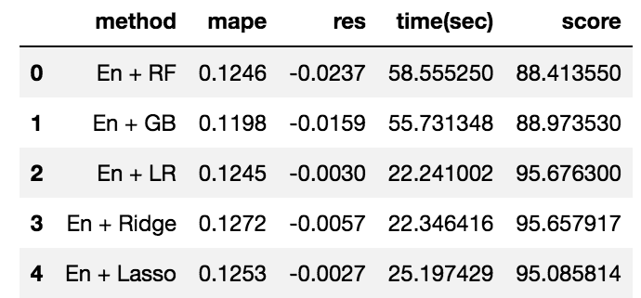
encoder
Result
Model
Hidden layers = 2
Neurons = 33
Activation = ‘softplus’
Optimize
Optimizers =‘Adadelta’
Learning rate= ‘1.0’
Epochs=100
Batch_size=32
40
80
33
Exclude autoencoder model tuning time

Slide 11
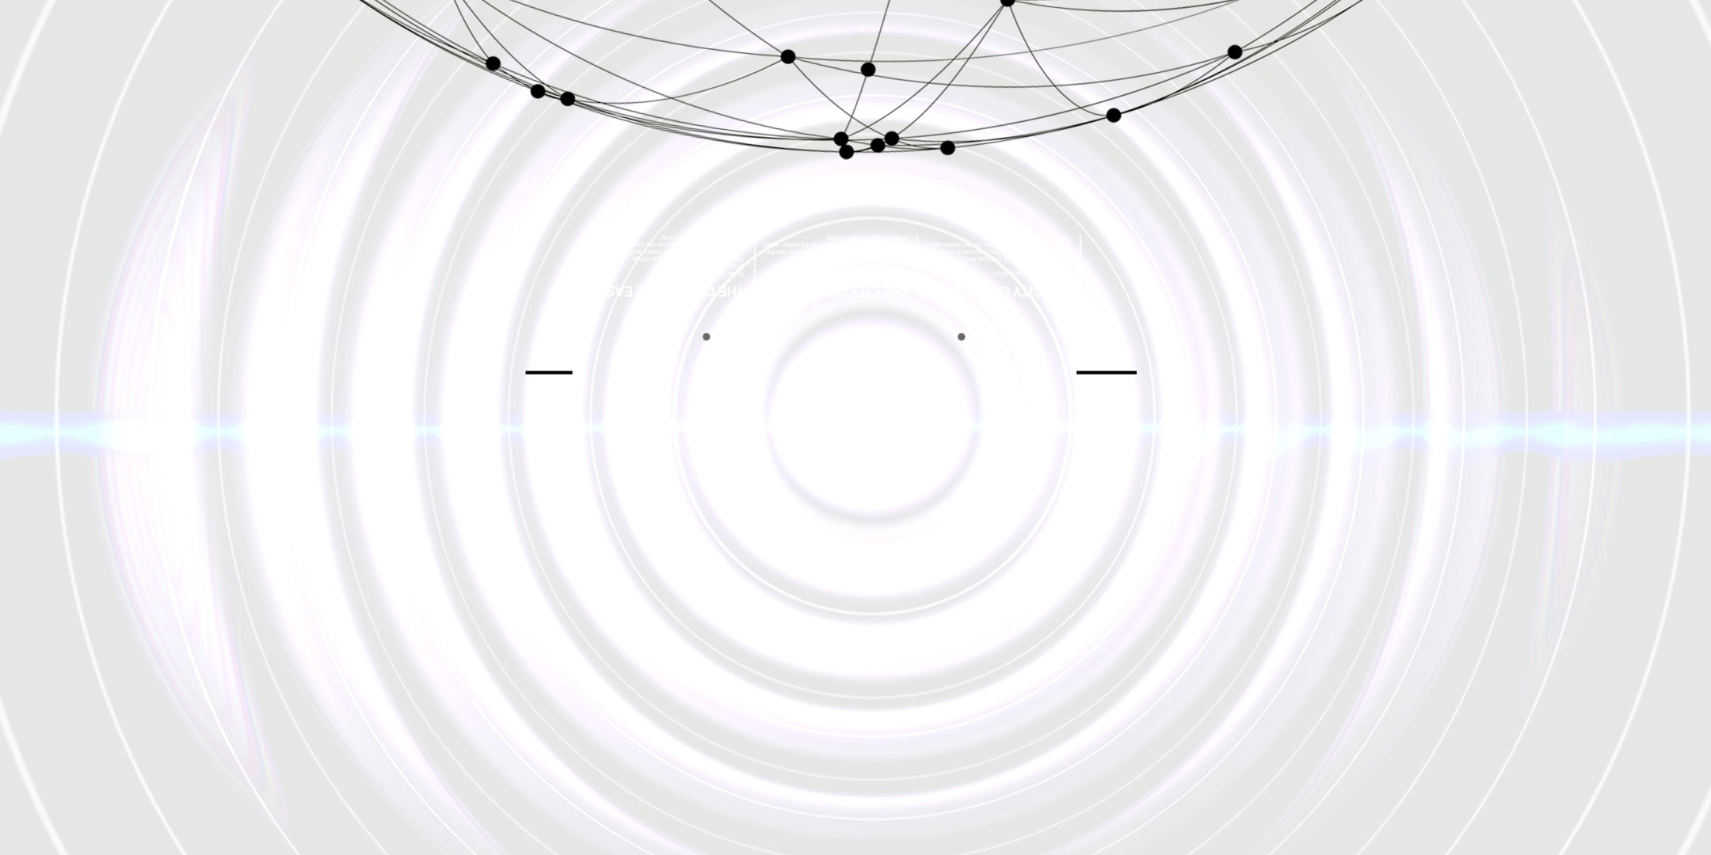
謝謝大家

